Slide 1
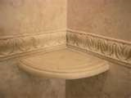
Die Ecke,-n

Slide 2
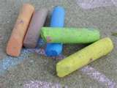
Das Stück Kreide,-n

Slide 3
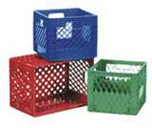
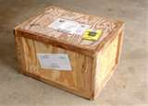
Die Kiste,-n

Slide 4
Das Buch,..-er

Slide 5
Der Bleistift,-e

Slide 6
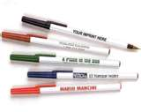
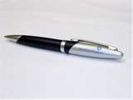
Der Kuli,-s

Slide 7
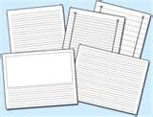
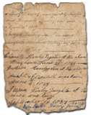
Das Papier,-e/ das Blatt

Slide 8
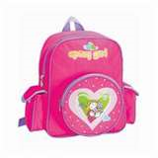
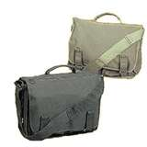
Die Schultasche,-n

Slide 9
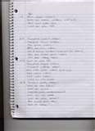
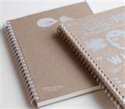
Das Heft,-e

Slide 10
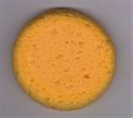
Der Schwamm,..-e

Slide 11
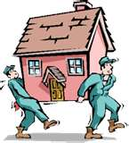
Nehmt!
Nimm!

Slide 12
Legt!
Leg!

Slide 13
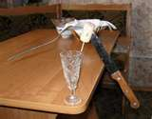
Stellt!
Stell!

Slide 14
Steckt!
Steck!

Slide 15
Macht auf!
Mach auf!

Slide 16
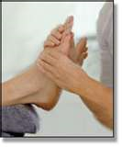
Reibt!
Reib!

Slide 17
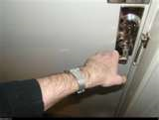
Macht zu!
Mach zu!

Slide 18
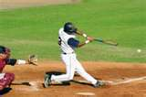
Schlagt!
Schlag!

Slide 19
Hebt... hoch!
Heb....hoch!

Slide 20
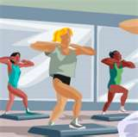
Tretet auf!
Tritt auf!

Slide 21
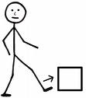
Tretet gegen....!
Tritt gegen....!

Slide 22
mit
With!

